Slide 1
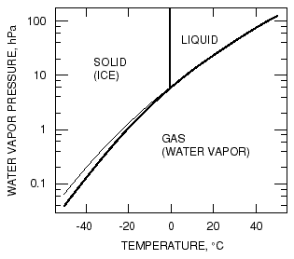
e_{s}
e_{s}
e_{i}

